Slide 1
Site projects
Румянцев Артем(капитан)
Дольский Степан
Андрианова Елизавета

Slide 2
Цели проекта
1
Создание удобного и функционального сайта для хранения проектов, который позволит пользователям систематизировать, организовывать и хранить информацию о своих проектах
Обеспечение простого и быстрого доступа к информации о проектах других пользователей

Slide 3
Целевая аудитория
2
Проект ориентирован на широкий круг пользователей, которые имеют или хотят создать систему организации своих проектов. Это могут быть студенты, фрилансеры, предприниматели, менеджеры проектов, дизайнеры, программисты и другие специалисты, которым необходимо эффективно управлять своими проектами и задачами

Slide 4
Механизм работы
3
Регистрация и авторизация пользователей на сайте. После регистрации они получают доступ к портфолио, где могут создавать проекты и хранить информацию о них.
Создание проекта. Пользователь может создать новый проект, указав его название, описание и другие необходимые параметры.
Управление проектом и личной информацией. Пользователь может управлять своим проектом и личными данными, изменяя их параметры, добавляя или удаляя

Slide 5
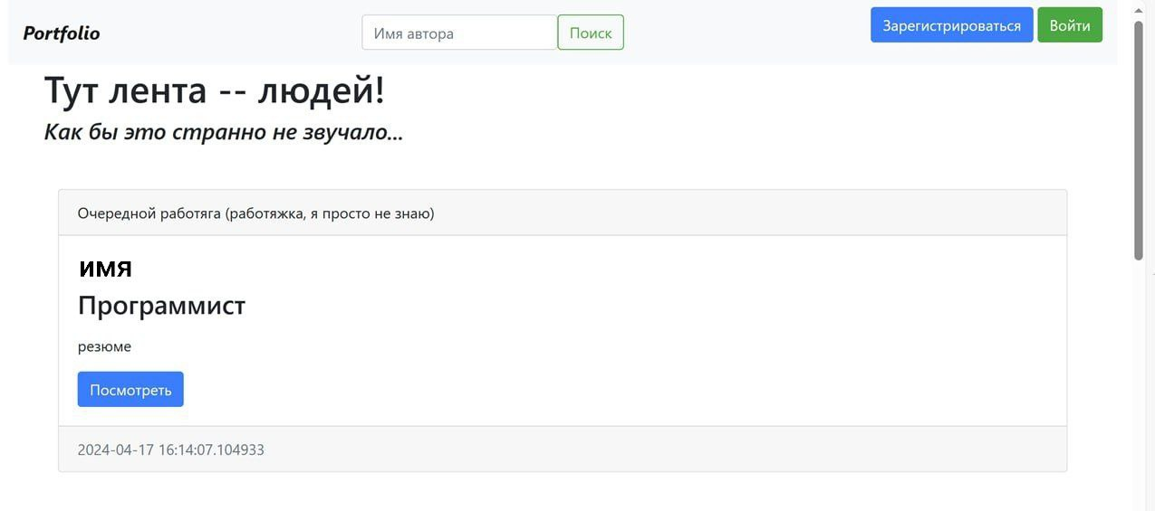
Главная страница сайта
4

Slide 6
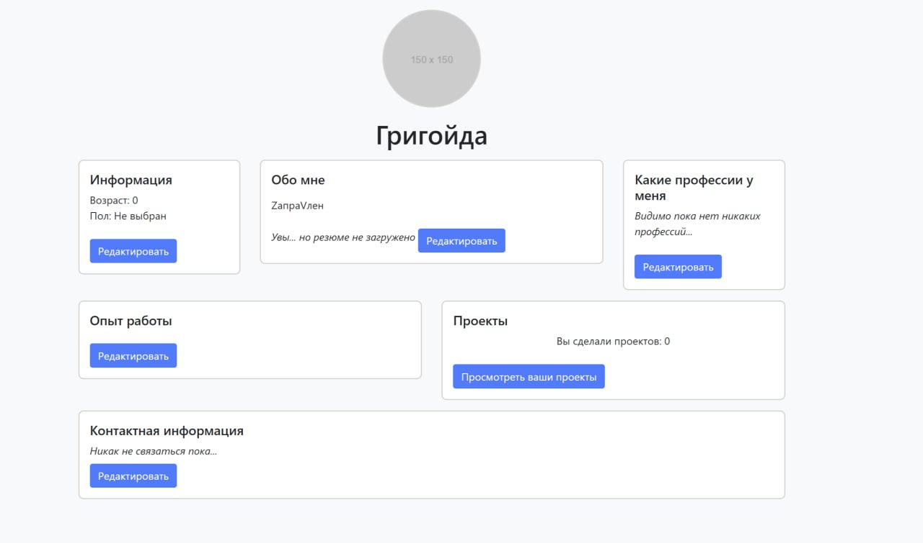
Множество вариантов редактирования профиля
5
резюме

Slide 7
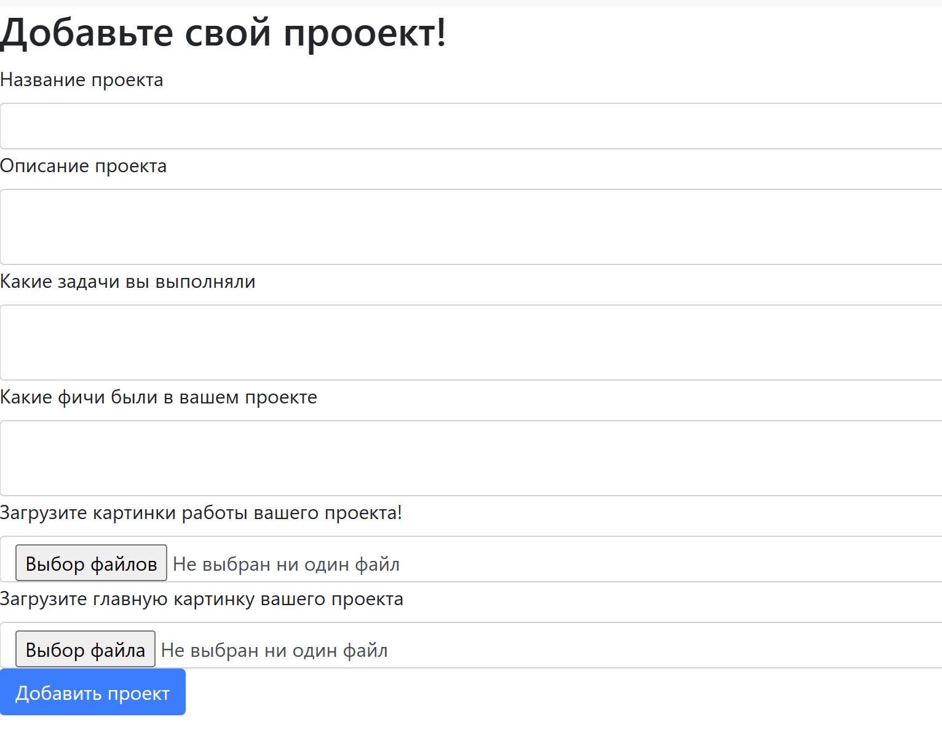
Добавление проекта
6
Только png, jpeg, jpg форматы

Slide 8
База данных
7
posts
users
projects
Id
Name
Hashed_password
Email
Age
Sex
Profession
About
Connect_info
id
Name
Desc
Tasks
Pics
Author
Main_pic

Slide 9
Контакты
8
@STephanDolskii
@JOJAR_vevo
@gnomeekk

